Slide 1

ΠΛΕΥΡΙΤΙΔΑ
ΕΘΝΙΚΟ & ΚΑΠΟΔΙΣΤΡΙΑΚΟ ΠΑΝΕΠΙΣΤΗΜΙΟ ΑΘΗΝΩΝ
ΙΑΤΡΙΚΗ ΣΧΟΛΗ
Δ΄ΠΑΘΟΛΟΓΙΚΗ ΚΛΙΝΙΚΗ
Διευθυντής: Καθηγητής Δ. Τ. Μπούμπας
Ε. Ι. Γιαμαρέλλος-Μπουρμπούλης
Καθηγητής Παθολογίας
Δ΄Παθολογική Κλινική
Ιατρική Σχολή Πανεπιστημίου Αθηνών
Gastprofessor, Center for Sepsis Control and Care,
Jena University Hospital, Deutschland

Slide 2
ΕΠΙΔΗΜΙΟΛΟΓΙΑ
(Feller-Kopman & Light. N Engl J Med 2018, 378: 740)
1,5 εκατομμύρια περιπτώσεις εητσίως στις ΗΠΑ
Συμφορητική καρδιακή ανεπάρκεια
Πνευμονία
Κακοήθειες

Slide 3
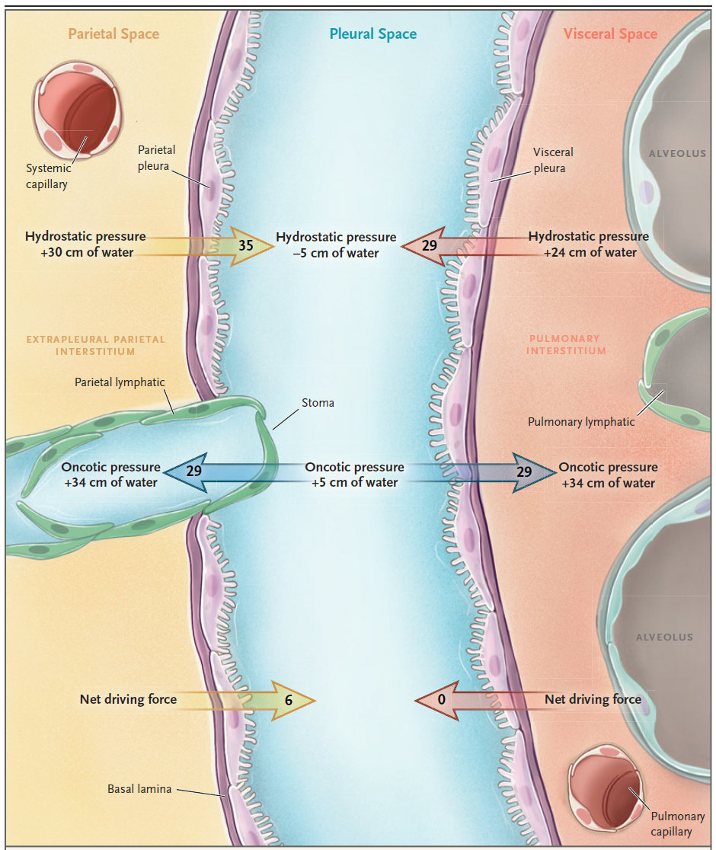
ΜΗΧΑΝΙΣΜΟΣ ΠΑΡΑΓΩΓΗΣ ΠΛΕΥΡΙΤΙΚΟΥ ΥΓΡΟΥ
(Feller-Kopman & Light. N Engl J Med 2018, 378: 740)

Slide 4
ΑΡΧΙΚΗ ΠΡΟΣΕΓΓΙΣΗ
(Dosh SA. Am Fam Physician 2004, 70: 2145)
Ιστορικό, αντικειμενική εξέταση
ΗΚΓ/Α/α θώρακος
Φλεγμονώδες εξίδρωμα
Μη-Φλεγμονώδες διίδρωμα

Slide 5
ΠΡΟΣΘΕΤΟΙ ΗΧΟΙ-ΡΟΓΧΟΙ
Ρόγχοι | Πώς παράγονται | Φάση αναπνοής | Παράδειγμα πάθησης
Μη μουσικοί | Δίοδος αέρα από κυψελίδες | Κυρίως εισπνευστικοί | Πνευμονία (τελο-) Πνευμονικό οίδημα (ολο-) Πνευμονική ίνωση (ολο-)
Μουσικοί | Δίοδος αέρα από στενομένο αεραγωγό | Κυρίως εκπνευστικοί | Βρογχικό άσθμα Έξαρση ΧΑΠ Καρδιακό άσθμα
Φύσημα | Βρογχική αναπνοή | Εισπνευστικοί | Πλευρίτιδα (πλευριτικό) Πνευμονία (σωληνώδες)

Slide 6
ΣΥΝΟΨΗ ΠΑΘΟΛΟΓΙΚΩΝ ΑΝΤΙΚΕΙΜΕΝΙΚΩΝ ΕΥΡΗΜΑΤΩΝ
 | Φωνητικές δονήσεις | Επίκρουση | Κυψελιδικό ψιθύρισμα
Πνευμονία | Αυξημένης έντασης | Αμβλύτητα | Ελαττωμένο ± ρόγχοι
Πλευρίτιδα | Ελλατωμένης έντασης | Αμβλύτητα | Ελαττωμένο ± ρόγχοι
Ατελεκτασία | Ελλατωμένης έντασης | Αμβλύτητα | Ελαττωμένο
Πνευμοθώρακας | Ελλατωμένης έντασης | Τυμπανικότητα | Ελαττωμένο
Πνευμονικό εμφύσημα | Ελλατωμένης έντασης | Υπερσαφής πνευμονικός ήχος | Ελαττωμένο

Slide 7
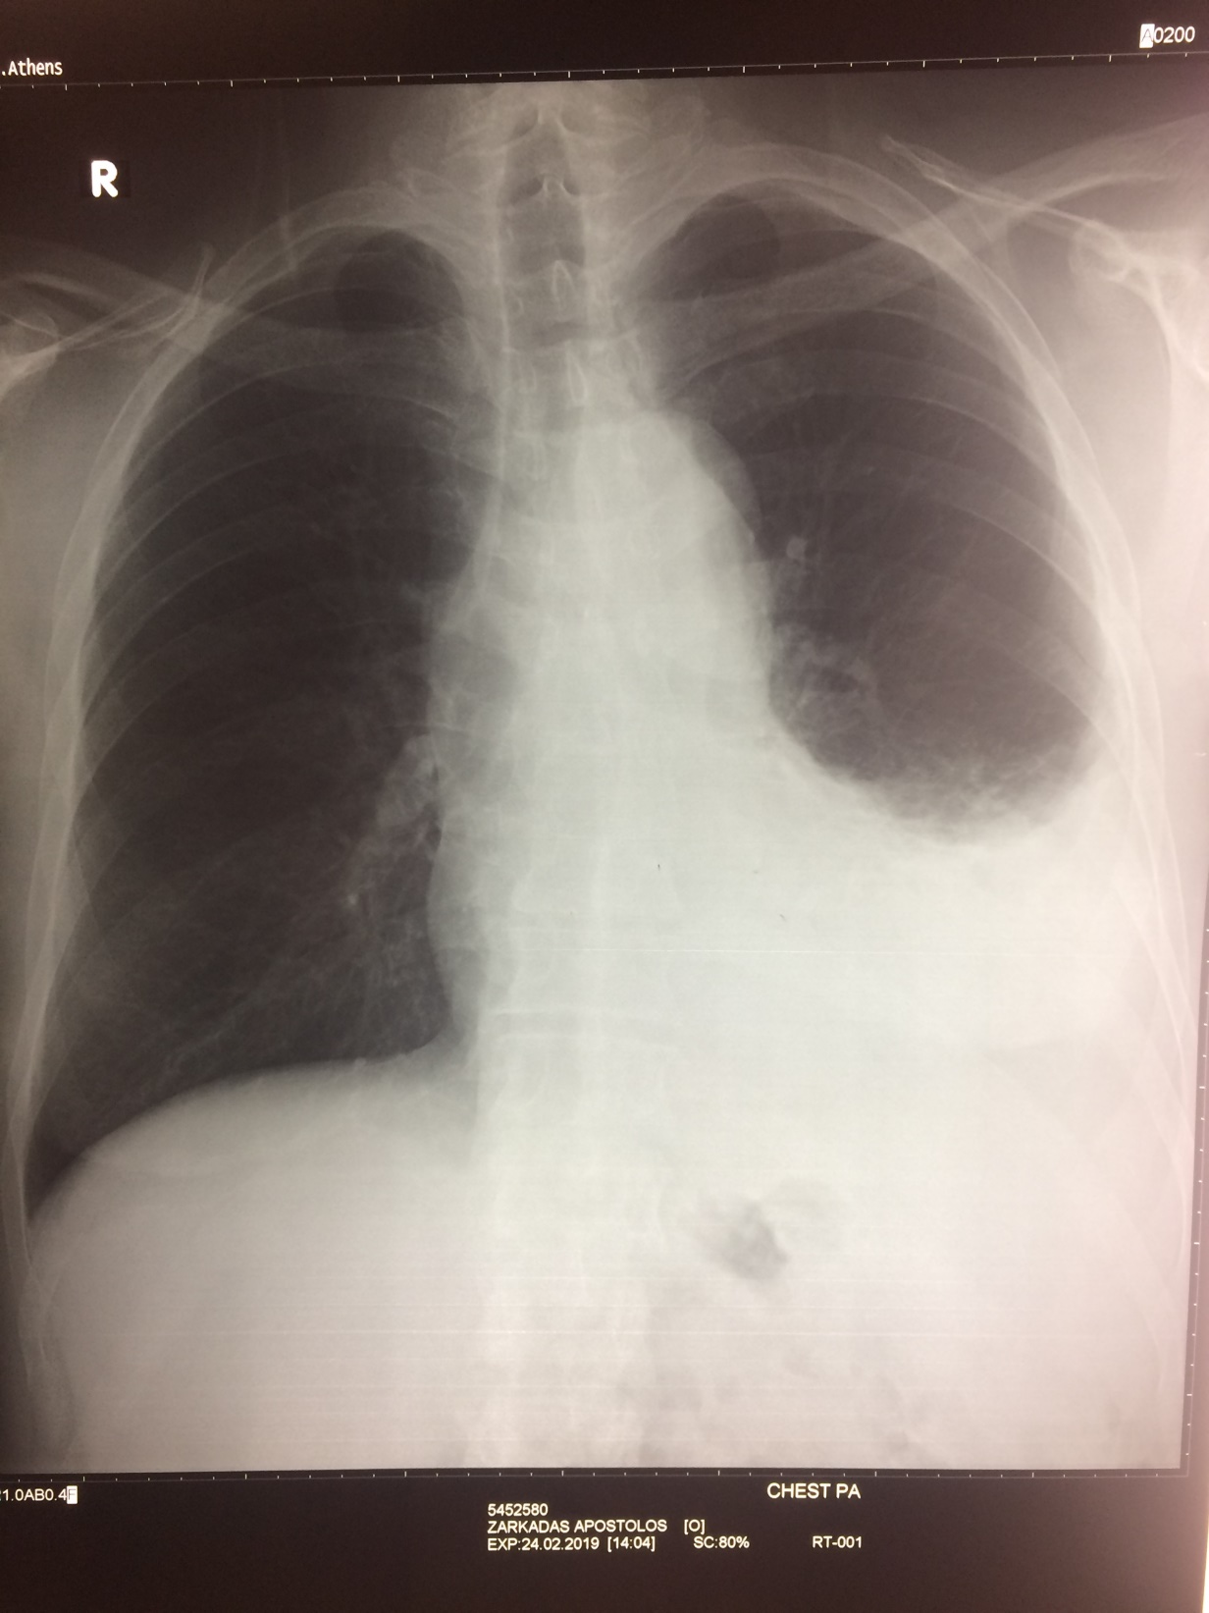

Slide 8
ΚΡΙΤΗΡΙΑ LIGHT ΓΙΑ ΔΙΑΓΝΩΣΗ ΕΞΙΔΡΩΜΑΤΟΣ
(Feller-Kopman & Light. N Engl J Med 2018, 378: 740)
Πρωτεϊνη πλευριτικού υγρού/πρωτεϊνη ορού >0,5
LDH πλευριτικού υγρού/LDH ορού >0,6
LDH πλευριτικού υγρού >200 IU/l ή >67% του ανώτερου φυσιολογικού ορίου
25% των διϊδρώσεων είναι συμβατές με εξίδρωμα
# συμφορητική καρδιακή ανεπάρκεια υπό διουρητικά

Slide 9
ΚΥΡΙΑ ΑΙΤΙΑ ΠΛΕΥΡΙΤΙΔΑΣ
(Feller-Kopman & Light. N Engl J Med 2018, 378: 740)
Διϊδρωματικές
Συμφορητική καρδιακή ανεπάρκεια
Κίρρωση ήπατος
Νεφρωσικό σύνδρομο
Υπολευκωματιναιμία (αλβουμίνη <1,5 g/dl)
Σύνδρομο άνω κοίλης φλέβας
Σαρκοείδωση
Μυξοίδημα
Πνευμονική υπέρταση
Περικαρδίτιδα
Πνευμονική εμβολή
Εξιδρωματικές
Βακτηριακές λοιμώξεις
Φυματίωση
Νεοπλασματικής αιτιολογίας [(μεταστατική νόσος πχ καρκίνοι πνεύμονα/μαστού/ ωοθηκών], μεσοθηλίωμα, NHL
Αντιδραστικά σε κακοήθεια
Κοιλιακές νόσοι (λχ παγκρεατίτιδα, χολοκυστίτιδα)
Σύνδρομο διέγερσης ωοθηκών, σύνδρομο Meigs, ενδομητρίωση
Νόσοι κολλαγόνου: ρευματοειδή αρθρίτιδα, ΣΕΛ
Φάρμακα (πλ νιτροφουραντοϊνη, μεθυσεργίδη)

Slide 10
ΑΝΤΙΚΕΙΜΕΝΙΚΑ ΕΥΡΗΜΑΤΑ
ΥΠΕΡ ΚΑΡΔΙΑΚΗΣ ΑΝΕΠΑΡΚΕΙΑΣ
Κυάνωση, αναπνοή Cheyne-Stokes
Διάταση σφαγιτίδων/ηπατοσφαγιτιδικό σημείο
Μη μουσικοί ολοεισπνευστικοί ρόγχοι +/- βρογχόσπασμος
Ηπατομεγαλία
Ίκτερος
Ασκίτης
Οιδήματα κάτω άκρων με εντύπωμα

Slide 11
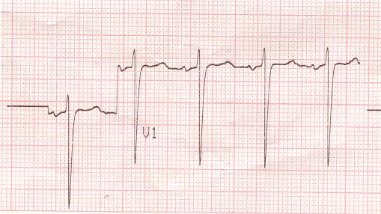
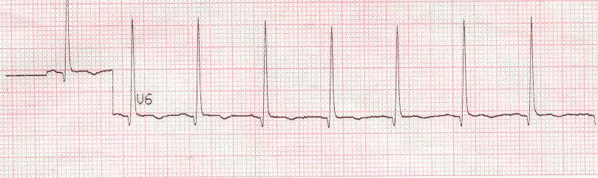

Slide 12
